Slide 1

Муниципальное общеобразовательное учреждение
«Езвинская средняя общеобразовательная школа
имени Сергея Дмитриевича Конюхова»
Разработала:
учитель начальных классов
Гашева Ксения Юрьевна

Slide 2

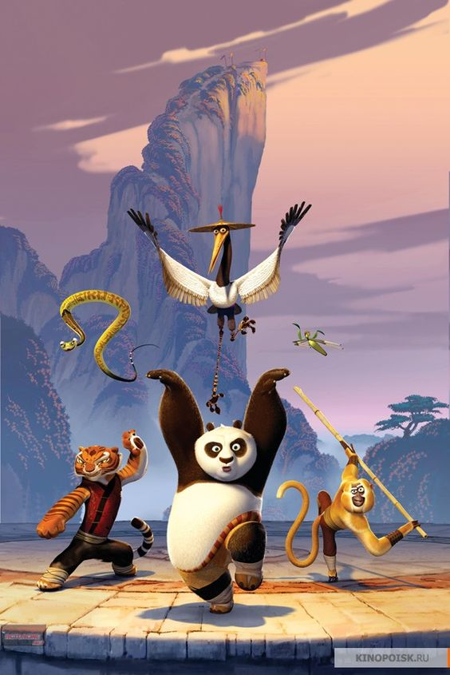

Привет! Мы очень сильно проголодались… Помоги нам собрать все пельмени. Тебе нужно успеть вставить пропущенные буквы, пока они падают и записать буквы через запятую. Удачи! Нажми на пельмени, игра начинается!

Slide 3
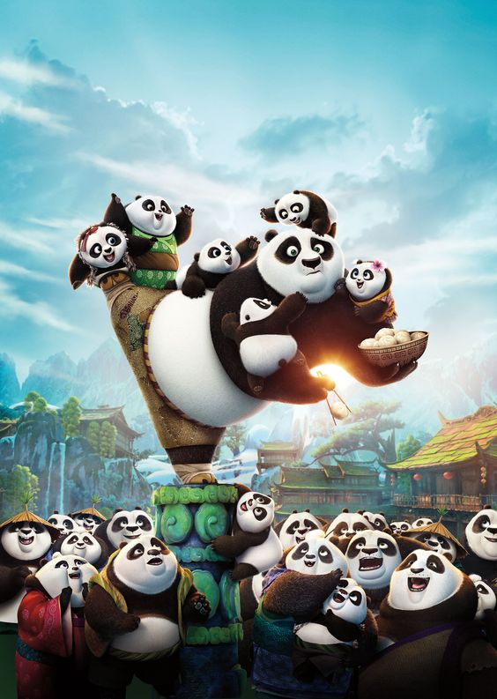

быстр..
весел..
вдру..
в..робей
дев..чка
гор..д
д..ревня
за..ц.
к..пуста
..зв..ните

Slide 4
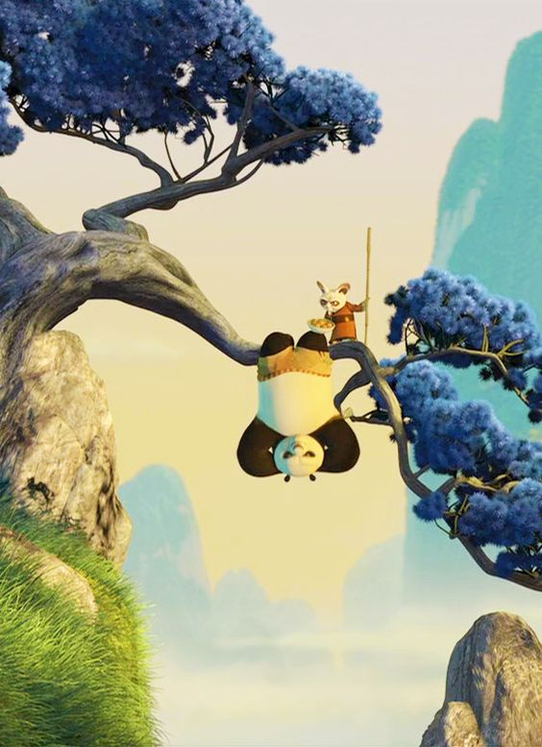
кла…
к..рова
л..сица
л..гушка
м..шина
м..дведь
м..л..ко.
н..род
..бед
обл..к..
п..льто
п..тух
р..бята

Slide 5
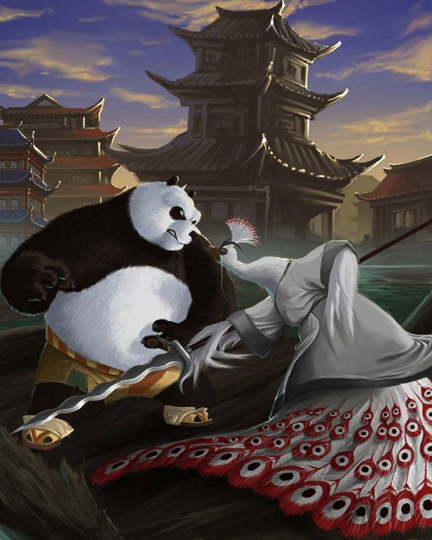
р..дина
скор..
с..рока
сп..сибо
т..традь
уч..ник
ф..милия
щ..вель.
хорош..
ябл..ко.

